Slide 1
Тема: Ангины. Хронический тонзиллит

Slide 2
Определение ангины
Ангина ( острый тонзиллит) - является общим инфекционным заболеванием с ярко выраженными местными проявлениями в лимфаденоидной ткани глоточного кольца
Название ангина роизошло от латинского слова «angere» - сжимать, душить, стеснять
Ангина является распространенной патологией и занимает третье место среди острых инфекционных заболеваний, уступая гриппу и острому катарру верхних дыхательных путей

Slide 3
Актуальность проблемы ангины
Определяется:
Высокая заболеваемость ангиной
Большие трудопотери и большой экономический ущерб
Развитие метатонзиллярных осложнения: ревматизм, миокардит, гломерулонефрит, полиартрит

Slide 4
Анатомия миндалин
В небной миндалине различают верхний полюс, тело и нижний полюс
На зевной поверхности миндалины открываются щели – крипты (от 8 до 20), устья лакун от 1 до 7 мм в диаметре
Площадь крипт одной миндалины равна 295 см2, а площадь слизистой оболочки половины глотки составляет 45 см2
Наружная поверхность миндалины покрыта капсулой, от неё вглубь миндалин отходят трабекулы, по которым в ткань миндалины проникают кровеносные и лимфатические сосуды и нервы
Внутренняя сонная артерия находится на 2,8 см,наружная сонная – на 4,1 см от верхнего полюса небной миндалины; от нижнего полюса: внутренняя сонная артерия отстоит на 1,1-1,7 см, а наружная сонная артерия на 2,3-3,3 см

Slide 5
Гистология миндалин
Свободная поверхность небных миндалин покрыта многослойным плоским эпителием (6-10 слоев). Эпителиальный покров крипт содержит меньшее число слоев. В местах прилегания фолликулов к эпителиальному покрову базальная мембрана отсутствует

Slide 6
Гистология миндалин
Лифаденоидная ткань делится на:
Лимфатическую (лимфоциты, сгруппированныев фолликулы, они имеют диаметр в 1-2 мм)
Различают: 1.первичные фолликулы – появляются во внутриутробном периоде. 2.вторичные фолликулы – появляются после рождения (на 3 мес.) человека
Лимфоидную – диффузное скопление лимфоидных элементов, рассеянных среди рыхлой соединительной ткани/лимфоциты, плазматические клетки, тучные клетки/

Slide 7
Гистология миндалин
Структурной единицей миндалин по Fioretti является «криптолимфон», в которое включается:
1.Просвет крипты; 2.сегмент эпителия крипты, участвующий в лимфоэпителиальном симбиозе; 3.лимфоидная ткань между криптой и вторичным лимфоидным фолликулом; 4.вторичный лимфатический фолликул. К криптолимфону относятся также нервные элементы и сосудистое русло

Slide 8
Гистология миндалин
Ретикулярный эпителиоцит — основная структура микроокружения лимфоцитов, ответственный за презентацию антигена Т-лимфоцитам.
Важную роль в переносе антигена через эпителиальный барьер играют М-клетки ( с волнистой клеточной поверхностью и атипичными микроворсинками), которые презентируют их В — лимфоцитам.

Slide 9
Гистология миндалин
Участки эпителия, через которые происходит миграция лимфоцитов называются физиологическими ранами или окнами Шора; здесь осуществляется контакт между лимфоцитами и внешней средой — лимфоэпителиальный симбиоз. Различают 4 его фазы:
1. фаза покоя. 2. активная фаза. З. дегенеративная фаза. 4.регенеративная фаза.

Slide 10
Физиология миндалин
1.Гуморальный иммунитет.
2.Клеточный иммунитет.
3.Биозащита (неспецифическая резистентность: лизоцим, В-лизины, интерферон).
4.Рецепторная функция.
5.Кроветворная функция.

Slide 11
Возбудители ангин
■ Высеваются чаще при ангинах: В- гемолитический стрептококк, золотистый стафилококк.
■ В последние годы увеличился удельный вес ангин , вызванных вирусами, грибками рода Candida, Aspergillus.

Slide 12
Факторы способствующие развитию ангины
■переохлаждение, простуда (общее и местное);
■время года (осень, весна);
■стрессы, перетомление;
■перенесенные заболевания (грипп), снижающие защитные силы организма;
■городское население;
■загрязненный, запыленный воздух;
■авитаминоз;
■хронические риниты, синуиты, кариозные зубы.

Slide 14
Патогенез ангин
Нейрорефлекторный: при охлаждении происходит рефлекторный спазм сосудов, в последующем паретическое расширение сосудов, стаз крови, жидкая часть крови пропотевает в окружающую ткань, отек тканей с изменением PH среды, что приводит к нарушению обмена веществ и снижению местных защитных факторов (фагоцитоза, лизоцима, В-лизинов), активизации микрофлоры и развитию ангины.

Slide 15
Классификация ангин
По Б.С.Преображенскому ангины делятся:
эпизодическая.
2. ангина как очередное обострение хрон. тонзиллита.
3. эпидемическая.
По И.Б.Солдатову ангины (острые тонзиллиты) делятся на:
-первичные (катаральная, фолликулярная, лакунарная, язвенно-пленчатая);
-вторичные (ангины при инфекционных заболеваниях и заболеваниях системы крови).

Slide 16
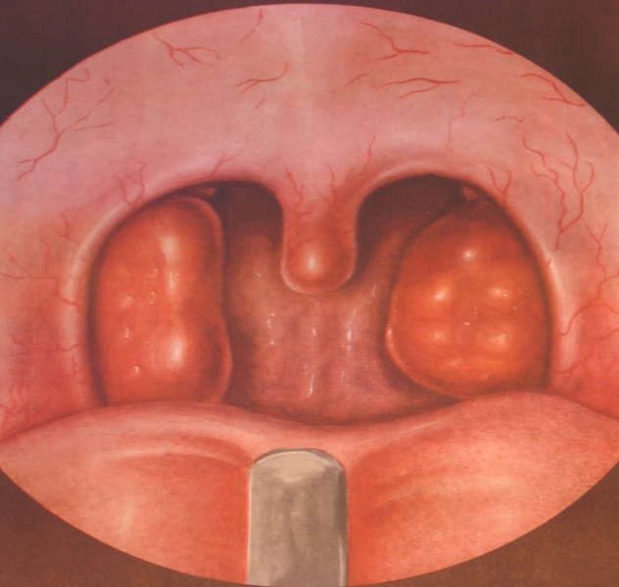
Катаральная ангина

Slide 17
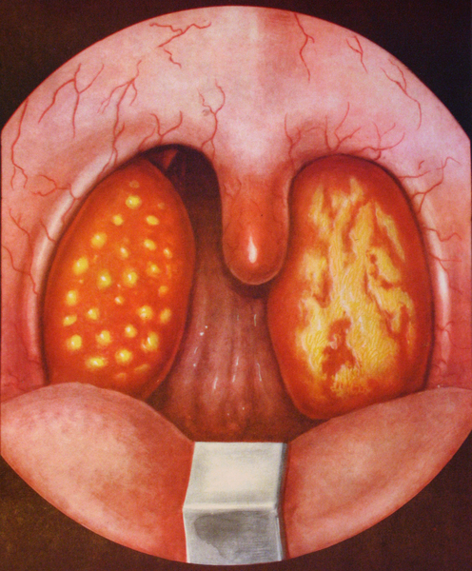
Фолликулярная и лакунарная ангины

Slide 18
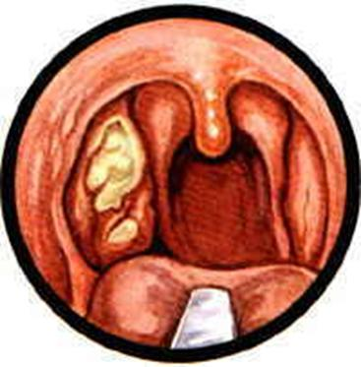
Язвенно-пленчатая ангина

Slide 19
Дифференциальная диагностика
дифтерией зева;
с аденовирусной ангиной;
с герпетической ангиной;
с ангиной Симановского — Венсана.
Осложнения.
Местное осложнение: паратонзиллярный абсцесс.
Общие осложнения: хрон. тонзиллит, ревматизм, нефрит, полиартрит, эндокардит, сепсис.

Slide 20
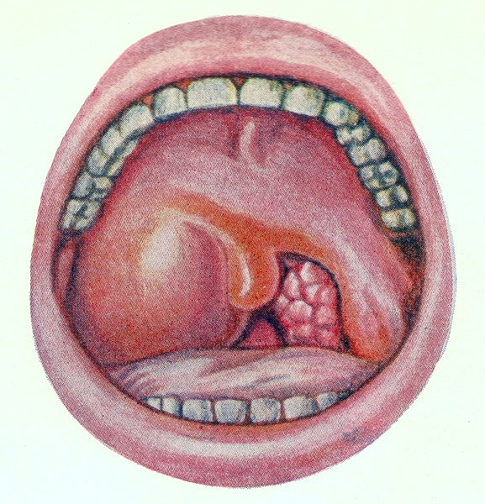
Паратонзиллярный абсцесс

Slide 21
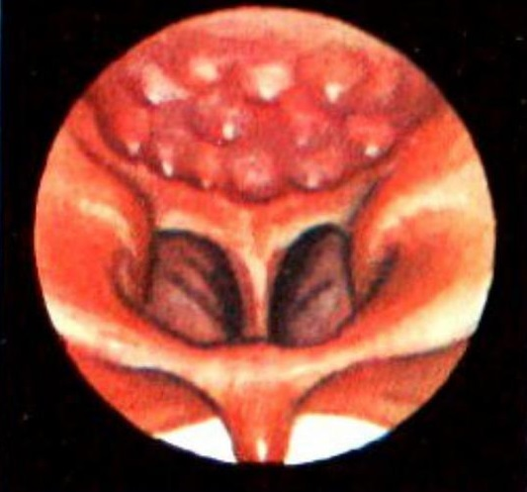
Ретроназальная ангина

Slide 22
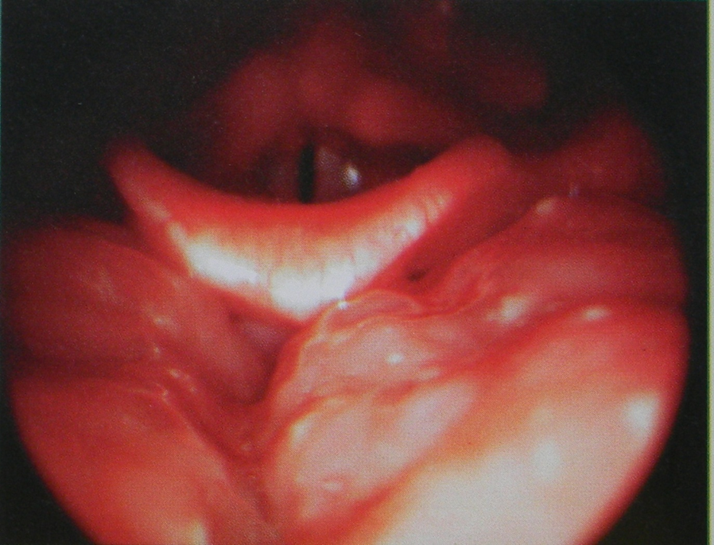
Ангина язычной миндалины

Slide 23
Лечение
■ Больной ангиной лечится амбулаторно, дома под контролем терапевта; в тяжелых случаях
— в инфекционной больнице.
■ При возникновении осложнений: паратонзиллита, паратонзиллярного абсцесса
— в ЛОР отделении, у ЛОР врача.

Slide 24
Хронический тонзиллит
Хрон. неспецифический тонзиллит — заболевание инфекционно-аллергического характера с местными проявлениями в виде стойкой воспалительной реакции миндалин, морфологически выражающейся альтерацией, пролиферацией и экссудацией. Проблема хрон. тонзиллита является общемедицинской , она вышла за пределы оториноларингологии, она интересует терапевтов, педиатров, ревматологов.

Slide 25
Актуальность проблемы хрон. тонзиллита
Определяется:
распростаненностью
-большими трудопотерями;
-развитием на почве хрон. тонзиллита ряда заболеваний сердца, почек, суставов, которые нередко являются причиной утраты трудоспособности и инвалидности больных

Slide 26
Этиология хрон. тонзиллита
Специфического возбудителя хрон. тонзиллита нет.
Наибольшая роль в этиологии хрон. тонзиллита отводится В-гемолитическому стрептококку, золотистому стафилококку, аденовирусной инфекции, грибкам рода Candida, Aspergillus.
Хрон. тонзиллит наиболее часто возникает после нескольких , а иногда после одной перенесенной ангины. Реже возникает без предшествующих ангин (после охлаждений).

Slide 27
Предрасполагающие факторы возникновения хрон. тонзиллита
особенности топографии небных миндалин;
особенности анатомии миндалин;
нарушения носового дыхания (искривление перегородки носа, синуситы, полипы, аденоиды);
наличие кариозных зубов;
снижение реактивности организм а (корь, грипп, общее и местное переохлаждение, неблагоприятные условия труда и быта);
недостатки в питании: авитаминоз, рахит.
семьи, где имеются больные ревматизмом, носители очагов стрептококковой инфекции

Slide 28
Патогенез хронического тонзиллита
1. Аллергизация организма (общая, местная).
2. Процессы аутоаллергии.
3. Нервно-рефлекторный механизм

Slide 29
Патанатомия хронического тонзиллита
Хрон. лакунарный тонзиллит
Хрон. паренхиматозный тонзиллит
Хрон. склеротический тонзиллит

Slide 30
Клиника хронического тонзиллита
В анамнезе частые ангины, повторяющиеся регулярно 1-2 раза в год
Неприятный запах изо рта
Отхождение гнойных проб
Слабость, утомляемость, снижение работоспособности
Длительный субфебрилитет по вечерам
Боли в сердце, сердцебиение, тахикардия
Экстрасистолия
Тонзилло-кардиальный синдром
Боли в суставах

Slide 31
Местные признаки хрон. тонзиллита
Рубцово-измененные миндалины
Беловато-желтоватые пузырьки – нагноившиеся фолликулы в холодной стадии
Рубцовые спайки небной миндалины с передней небной дужкой
Признак Гизе – гиперемия передних небных дужек
Признак Зака – отечность передней и задней небных дужек верхнего угла миндалины

Slide 32
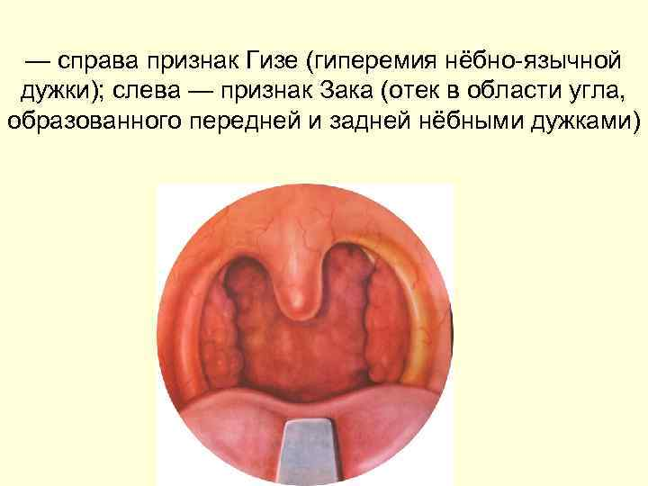

Slide 33
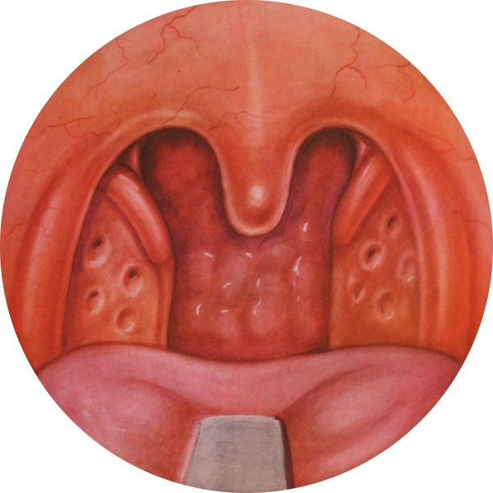
Признак Преображенского Б.С.

Slide 34
Местные признаки хрон. тонзиллита
6. Признак Преображенского – валикообразное утолщение (инфильтрация и гиперплазия) краев верхних участков передней и задней небных дужек
7. Казеозные пробки, гной в лакунах
8. Симптом Корицкого – увеличение л/узлов шеи

Slide 35
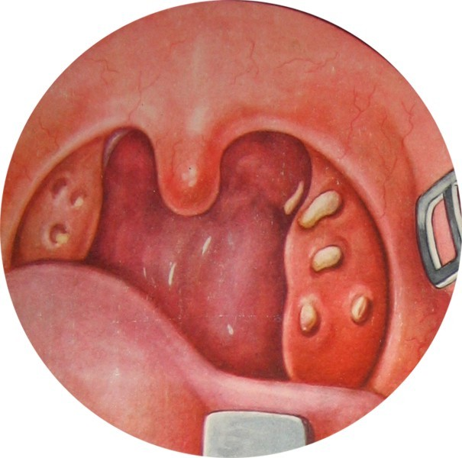
Патологический секрет в тонзиллярных лакунах

Slide 36
Классификация хрон. тонзиллита
Б.С.Преображенского, В.Т.Пальчун
Простая форма хрон. Тонзиллита
Токсико-аллергическая форма хрон. Тонзиллита (I,II степени)

Slide 37
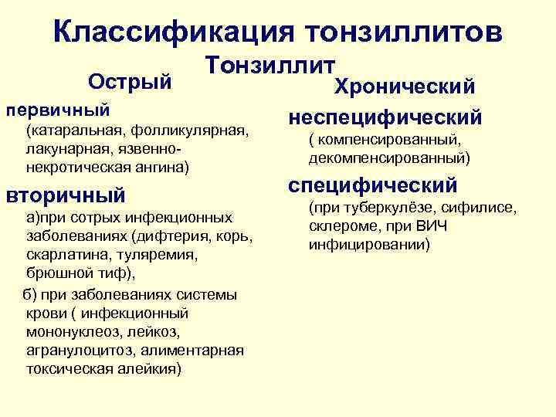

Slide 38
Дифференциальный диагноз хрон. тонзиллита
Хрон. фарингит
Гиперплазия небных миндалин
Злокачественная опухоль небной миндалины

Slide 39
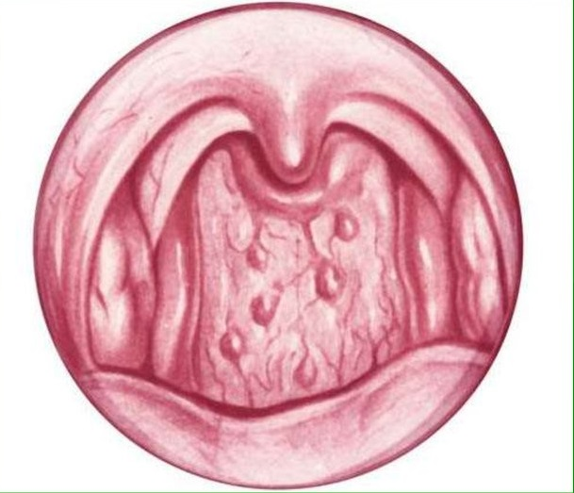
Хронический гранулезный и боковой фарингит

Slide 40
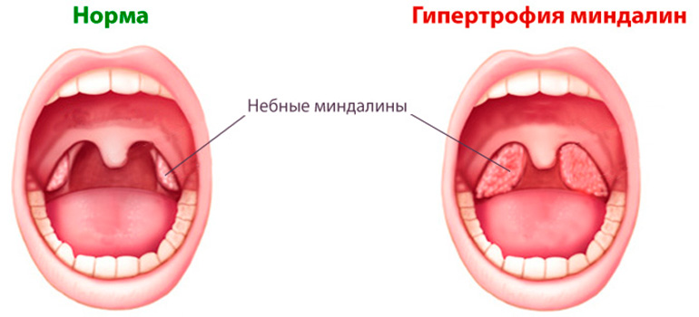

Slide 41
Осложнения хрон. тонзиллита
Местное осложнение: паратонзиллярный абсцесс
Общие осложнения: ревматизм, нефрит, полиартрит, тонзилогенный сепсис

Slide 42
Лечение и профилактика хрон. тонзиллита
Все больные хрон. тонзиллитом подлежат диспансерному наблюдению, с осмотром 1 раз в 3 месяца или 2 раза в год
Тактика лечения хрон. тонзиллитом определяется его формой: при компенсированной форме – консервативная терапия; при декомпенсированной форме – 1-ым этапом можно применять несколько курсов консервативной терапии, если нет эффекта и ангины продолжаются, то показана тонзиллэктомия

Slide 43
Лечение и профилактика хрон. тонзиллита
По индивидуальным показаниям при хрон. тонзиллите декомпенсированной формы лечение может начинаться с хирургического вмешательства – тонзиллэктомии
При эффективности консервативной терапии пациент снимается с диспансерного учета через три года после последнего курса лечения. Пациенты, которым произведена тонзиллэктомия снимаются с диспансерного учета через 6 месяцев после операции

Slide 44
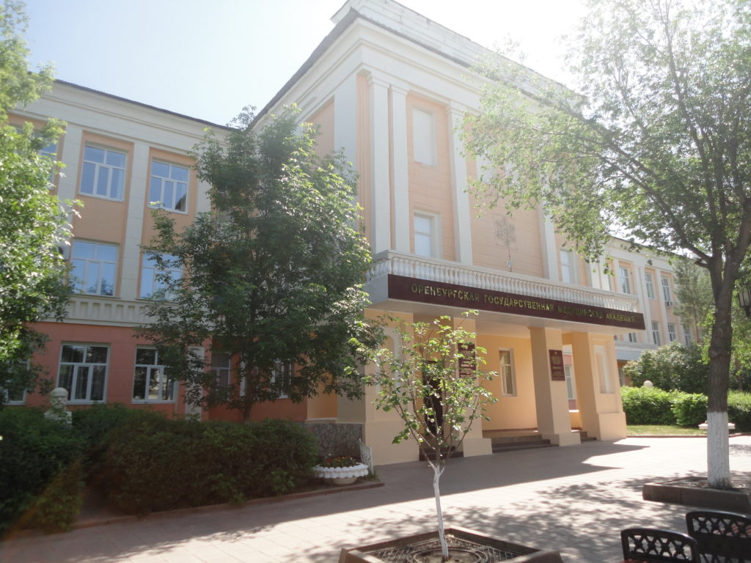
Благодарю за внимание!

